Slide 1
빅데이터 처리시스템 개발
평 가 작 업 지 시 서
빅데이터 처리시스템 개발
📌 제출 방법 : 학사시스템 능력 평가 게시판 및 GitHub Repository → 본인 Branch Push
태두혁
이름 :
2026-07-20
수행날짜 :
TaeDoohyeok
Branch 이름 (영문) :
📂 업로드 파일 09_빅데이터처리시스템개발_이름.pptx(postgreSQL에서 결과로 나온 테이블 캡쳐본 포함),
config.py, database.py, batch_processor.py, event_processor.py, pipeline.py, README.md
verify-processing.py(선택, 있으면 가산점)
🔗 Repository https://github.com/seokssaem/bigdata-2026.git

Slide 2
자동 복권 당첨 횟수가 2~3회 이면서 1회 이상 당첨된 대구 지역의 상호명

Slide 3
저장 데이터에서 만든 테이블 명 : lottery_win
주요 컬럼 : 순번, 상호, 지역, 자동당첨건수
전체 건수 : 427

Slide 4
배치 처리 설계: 지역으로 그룹화하여 해당 지역의 총 자동복권당첨건수의 합

Slide 5
자동당첨건수가 2~3회이거나 대구지역에 위치하는 상호를 추출

Slide 6
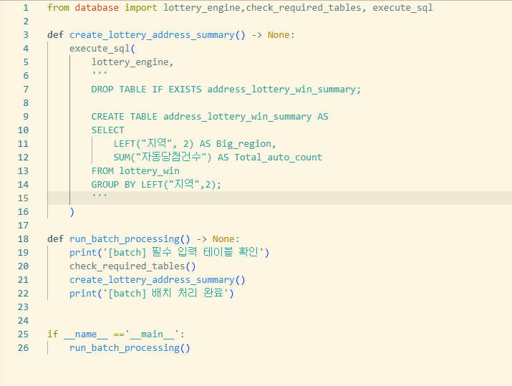
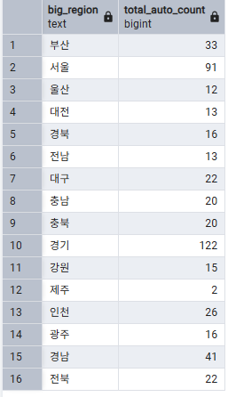


Slide 7
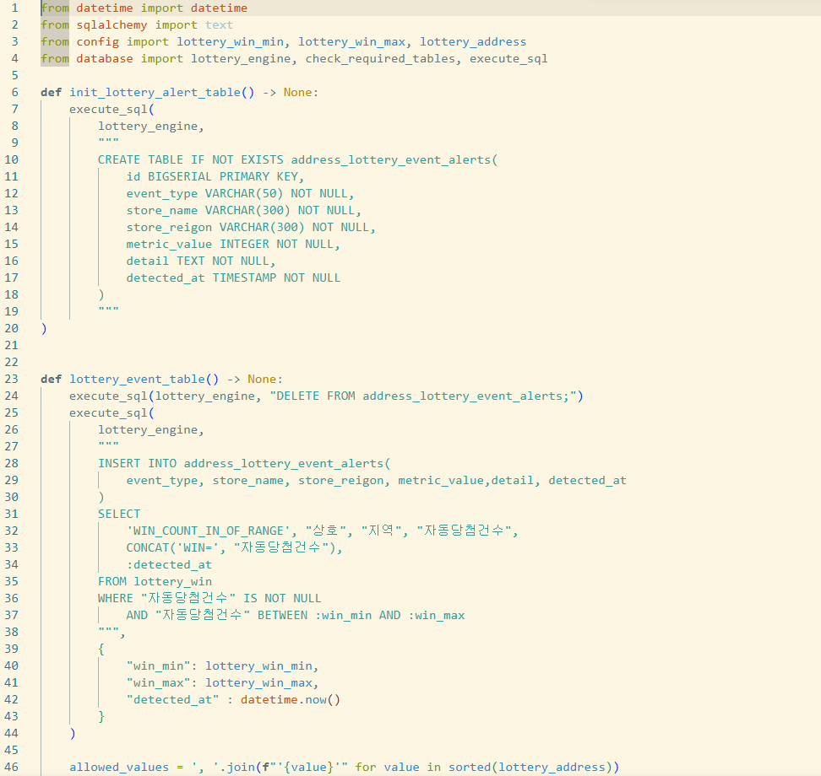
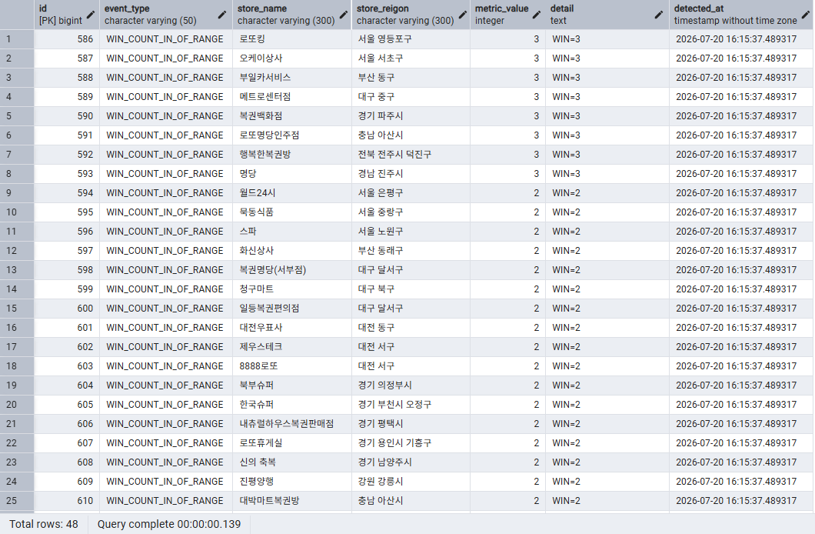


Slide 8
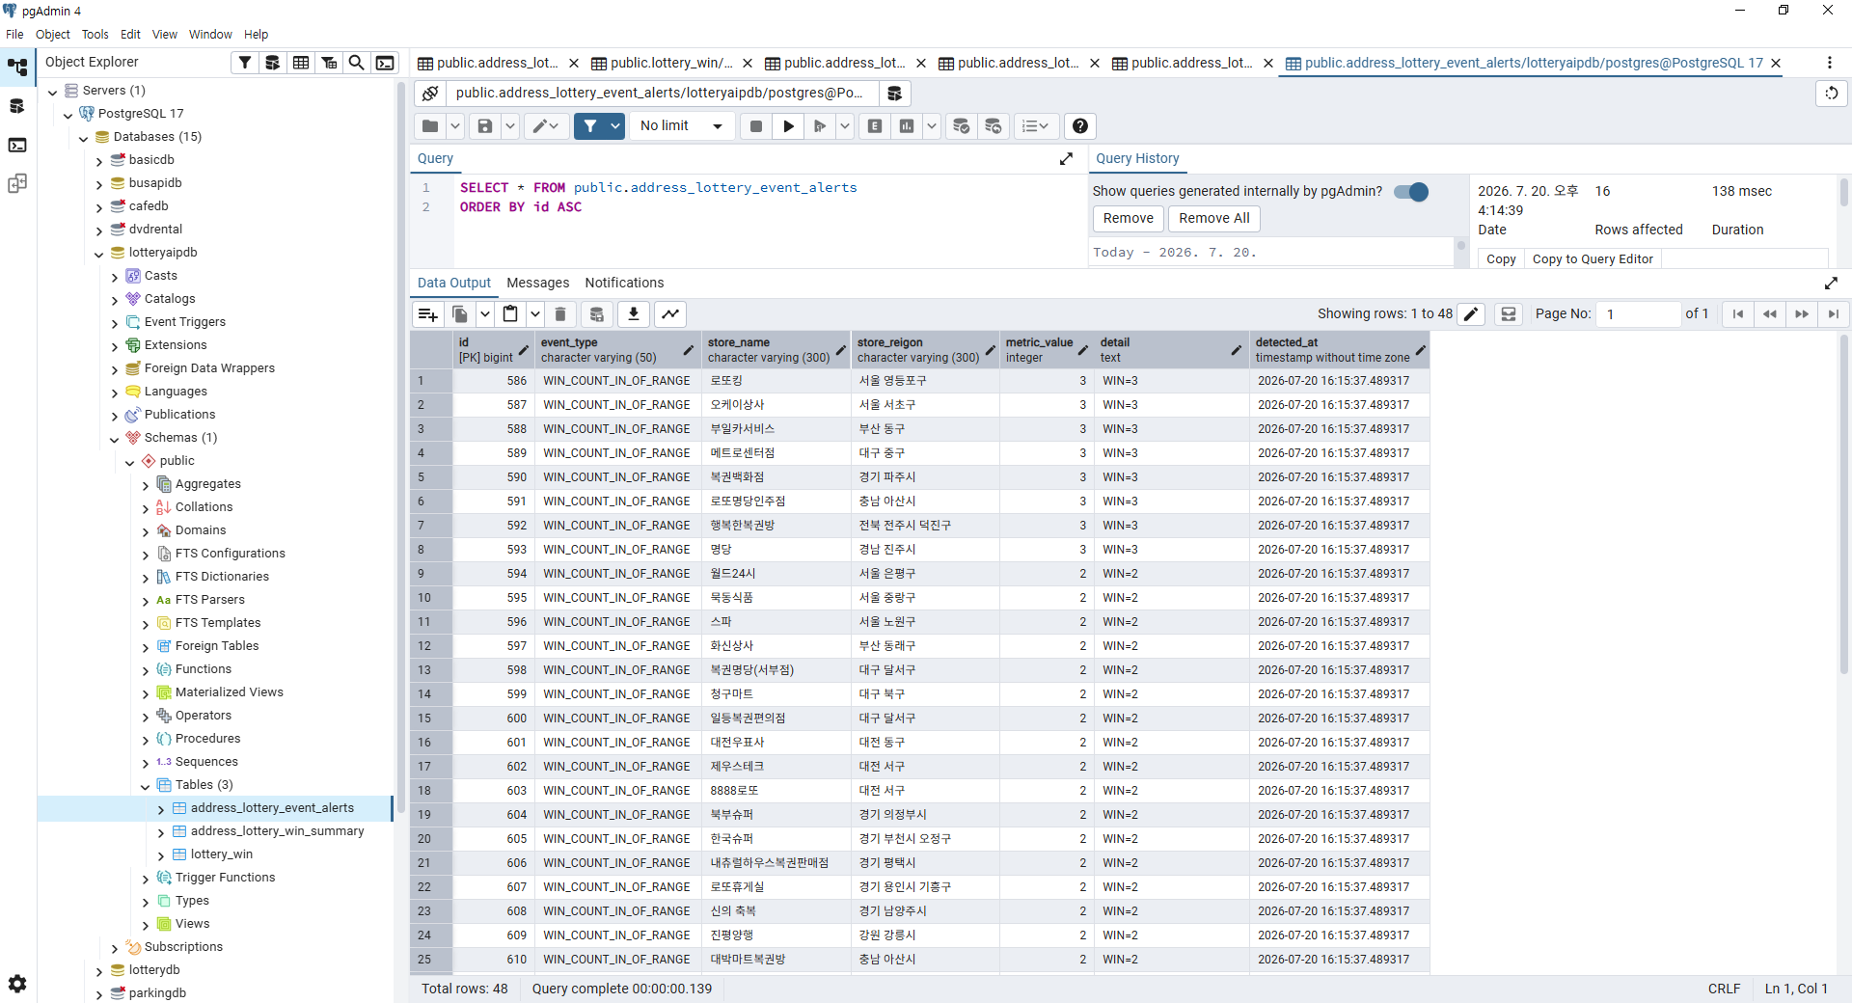

Slide 9
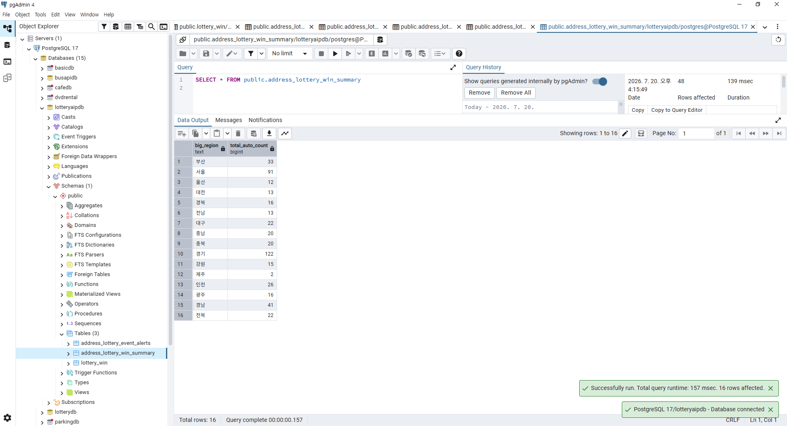

Slide 10
